Slide 1
Київський національний академічний театр оперети

Slide 2
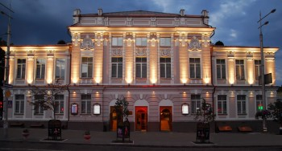

Slide 3
Історія театру

Slide 4
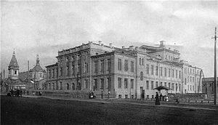
Історія становлення Київської оперети невід’ємна від історії будинку, який давно вже став рідним домом для всього творчого колективу. Це знаменита історична будівля Народного Троїцького дому, відомого як "Дім народної просвіти", який спроектували архітектори В.А. Осьмак та Г.М. Антоновський на ще початку минулого століття ( 1901-1902). Будівлю було зведено коштом київської "Старої громади" за фінансової підтримки відомого українського підприємця - мецената М.Терещенка. Тут працювали український музично-драматичний театр Садовського, театр Саксаганського , театр ім. М.К.Заньковецької,театр Музичної комедії і, нарешті, театр оперети, який функціонує в цьому приміщенні з 1967р.
Троїцький Народний Дім

Slide 5
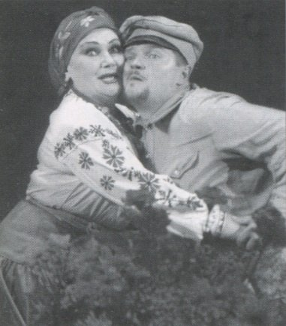
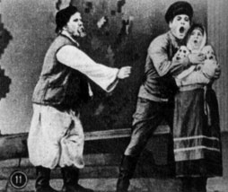
Народження Київського театру оперети позначають двома датами: 13 січня 1934 року та 14 грудня 1935 року. У 1943 році було відкрито стаціонарний театр музичної комедії під керівництвом В. Бенедиктова та бателмейстера С. Томіліна. А 14 грудня 1935 р. на його сцені відбулася перша прем'єра «Летюча миша».А 1938 року київські глядачі побачили першу українську оперету — «Весілля в Малинівці» О. Рябова.
«Весілля в Малинівці» О. Рябова.

Slide 6


У роки війни Київський театр музичної комедії був евакуйований до Казахстану. Тут, у далекому тилу, разом зі своїми колегами з інших окупованих міст СРСР київські актори продовжували дарувати своє мистецтво глядачам впродовж двох театральних сезонів. Восени 1944 року Київська музкомедія повернулася з евакуації додому, радіючи, що рідний театр залишився майже неушкодженим за страшні роки окупації Києва.
Афіша з репертуару театру 70-х рр

Slide 7
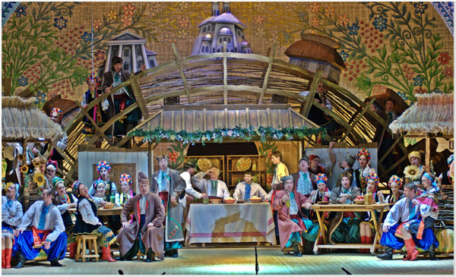
У повоєнні роки до театру прийшло багато талановитої молоді, згодом її представники стали визнаними майстрами сцени: Д. Шевцов, О. Михайлов, К. Мамикіна, В. Борисенко. Тривалий час головним диригентом театру був композитор і диригент О. Рябов — автор відомих українських оперет «Весілля в Малинівці» (1938 р.), «Сорочинський ярмарок» (1943р.), «Червона калина» (1954 р.)
Вистава „Сорочинський ярмарок” О. Рябова

Slide 8
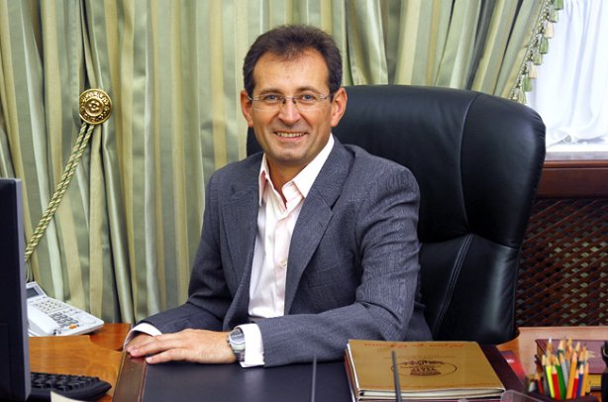
З 2003 р. Київський театр оперети очолив новий художній керівник Богдан Струтинський, з приходом якого в його славній історії з’явилися нові цікаві сторінки. Останнім часом в театрі відбуваються величезні зміни. І хоча столичний глядач є достатньо вибагливим – вони не проходять поза його увагою. Усі постановки на цій сцені здійснюються тільки українською мовою.
Богдан Струтинський

Slide 9
Репертуар театру

Slide 10
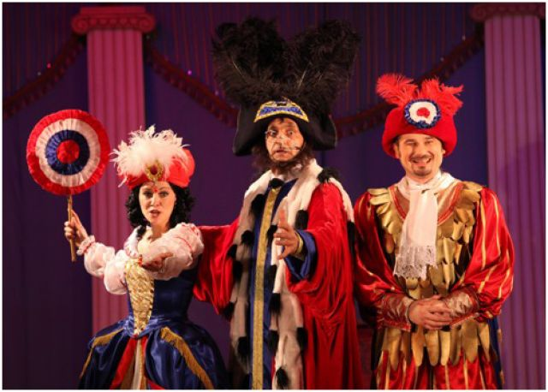
Зараз у репертуарі Київського державного театру оперети майже 20 різножанрових постановок: оперети, мюзикли, музичні комедії, музичні казки. В 2004 році оперетою засновника жанру Жака Оффенбаха «Звана вечеря з італійцями» відкрилася камерна сцена «Театр у фойє».
«Звана вечеря з італійцями»

Slide 11
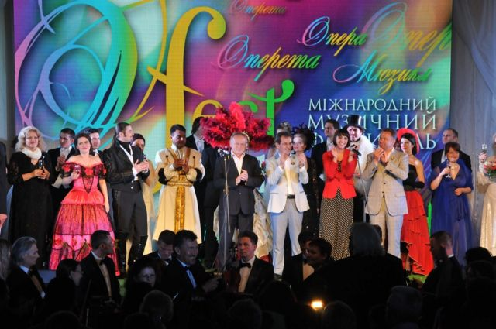
Водночас Київська Національна оперета веде активну гастрольну діяльність по Україні та за її межами - кращим виставам колективу аплодували глядачі у Чернівцях, Львові, Івано-Франковську, Черкасах, Чернігові, Донецьку. Неодноразово театр ставав учасником театральних фестивалів у Румунії, Сербії та Литві.

Slide 12
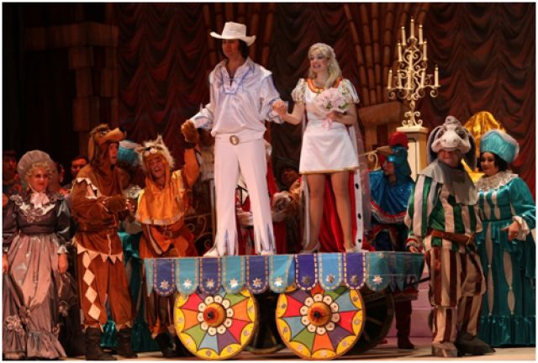
Неабияку увагу оперета приділяє й вихованню естетичного смаку юного глядача. В репертуарі театру музичні казки для дітей: «Білосніжка та семеро гномів» В. Домшинського, «Лампа Аладдіна» С. Бедусенка, «Чіполліно» В. Домшинського. Останньою прем`єрою сезону стали «Пригоди бременських музикантів» Г. Гладкова.
«Пригоди бременських музикантів» Г. Гладкова.

Slide 13
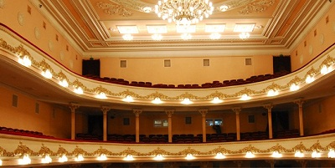
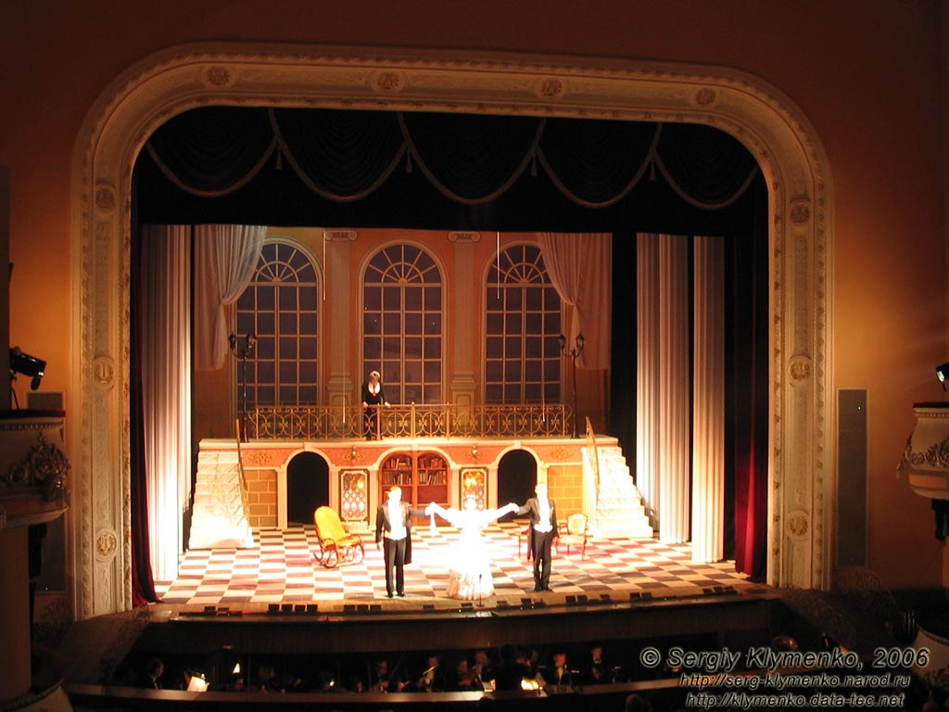
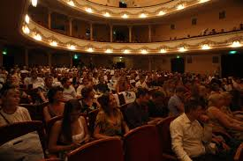
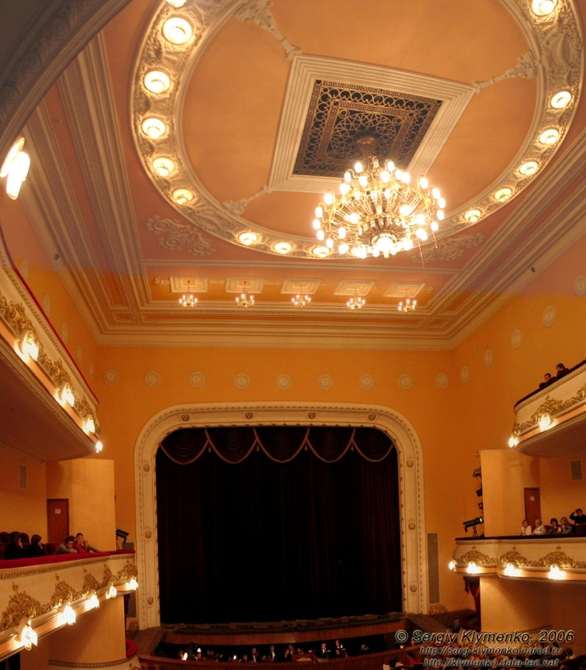
Інтер*єр театру

Slide 14

Творчі події
Великим досягненням театру є відкриття камерної сцени — «Театр у фойє» напередодні 70-річного ювілею театру.
У жовтні 2004 р. в театрі оперети було відкрито камерну сцену .
2004 р. театру надано новий статус – Київський академічний театр оперети.
У 2005 р. відбулася прем’єра мюзиклу «Моя чарівна леді» Ф. Лоу, яка засвідчила, що цей жанр має потужний потенціал і залишається одним із найулюбленіших у глядачів.
2007 р. відбулася прем’єра вистави «Містер Ікс» у постановці Богдана Струтинського. Вперше на території пострадянського простору герої знаменитої оперети заговорили та заспівали українською мовою.

Slide 15
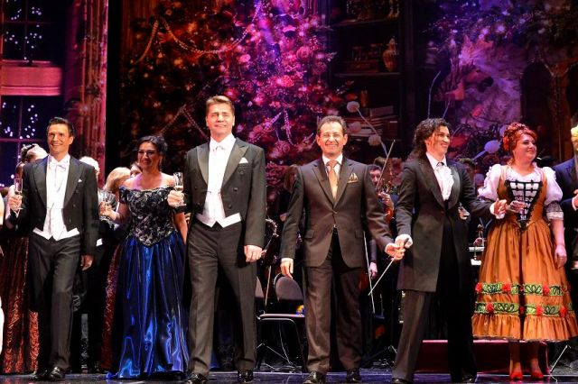
Трупа
За роки існування Київського театру оперети в ньому працювали багато талановитих людей. Довгий час головним диригентом театру був Олексій Рябов, автор відомих українських оперетт «Сорочинсий ярмарок», «Весілля в Малинівці», «Блакитний камінь» і інших. На сцені театру були поставлені класичні українські водевілі «Наталка-Полтавка» Н. Лисенко, «Сватання на Гончарвці» К. Стеценка, «За двома зайцями» В. Рождественського. Але не тільки музика українських композиторів звучала в стінах театру оперети. «Летюча миша» та «Ніч у Венеції» І. Штрауса, «Сильва» та «Принцеса цирку» І. Кальмана, «Весела вдова» Ф. Легара й багато інших шедеврів світової оперети.

Slide 16
Київський національний академічний театр оперети - крок до свята!

